Slide 1
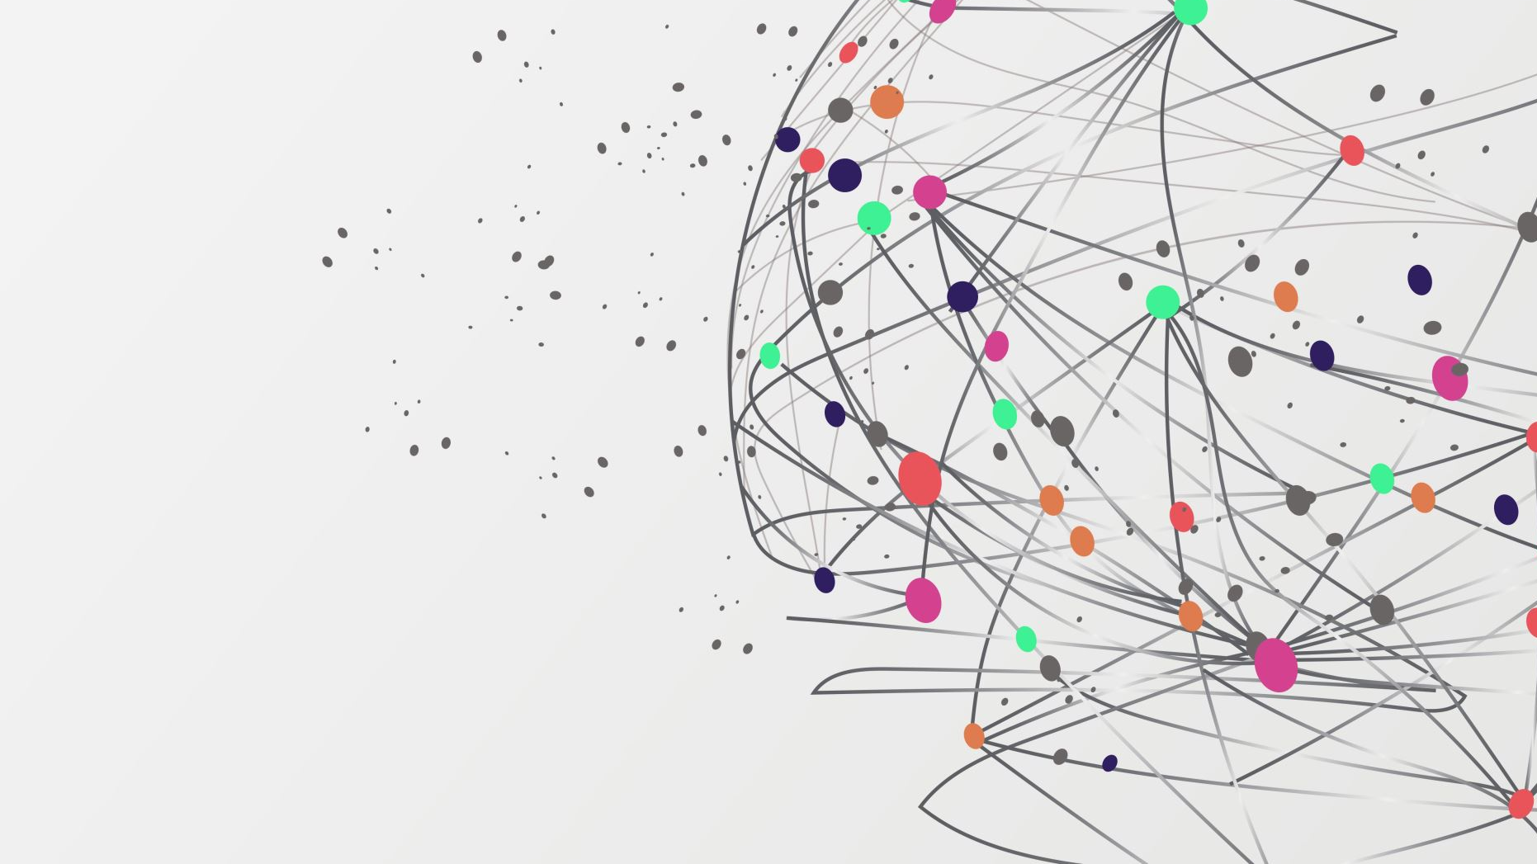
DataThon Final Sunumu Altuntaş Takımı
Faruk ALIÇ
Necati GÖKBEL

Slide 2
İçerik PLANI
Projeyi Tanıma
Veri Temizleme Süreci
Keşifsel Veri Analizi Süreci
Derin ve Konu Bazlı Analiz Süreci
Kritik Çıkarımlar ve Öneriler
Sonuç

Slide 3
Projeyi Tanıma
CSAT_Survey_Data
Customer_Age_Data
Customer_MRR_Data
Customer_Revenue_Data
Help_Ticket_Data
Newsletter_Interaction_Data
Product_Bug_Task_Data
RegionAndVertical_Data
StatusAndLevel_Data

Slide 4
Veri Temizliği SÜRECİ
Boş değerleri silme
Kopya satırları silme
Aykırı değerleri ele alma
Format tutarlılığını sağlamak

Slide 5
Keşifsel Veri Analizi (EDA) SÜRECİ
Temel Özellik Analizi
Veriler Arasındaki Temel Korelasyonlar
Anket Verilerini 3 Ayrı Çeyrekte İnceleme

Slide 6
Derin ve konu bazlı analiz süreci
Panel Rate Problemleri
Daha çok Ödeme yapan müşteriler platforma daha mı ilgili?
Toplam Gelir ve Aylık Ödeme Arasındaki İlişki
Müşterilerin Statüsü ve Seviyesi Analizi
Türkiye Bölgesinden Olan Müşterilerimiz İçin Farklı Düşünmeli Miyiz?

Slide 7
Panel rate problemleri
Yüksek yardım çözüm süresi
Anket sonuçlarıyla oluşan uyuşmazlığı

Slide 8
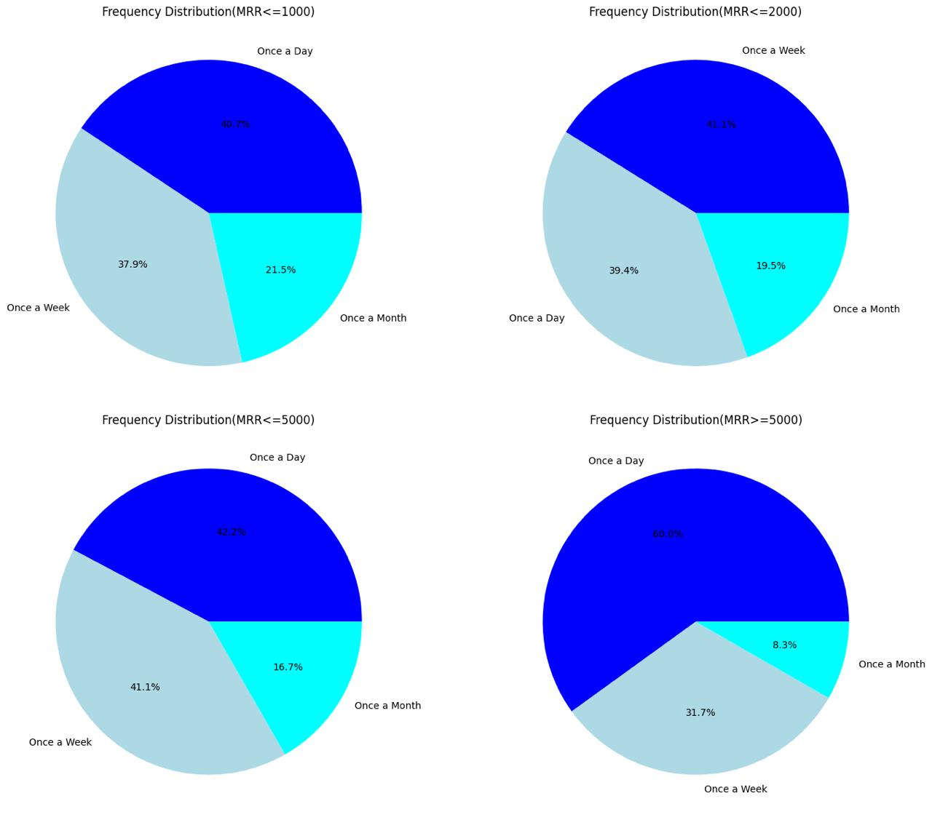
Daha çok Ödeme yapan müşteriler platforma daha mı ilgili?
Yüksek MRR kullanım sıklığıyla doğrudan ilişkili.
MRR değeri 1000 dolardan büyük olan kullanıcılar daha tutarlı.

Slide 9
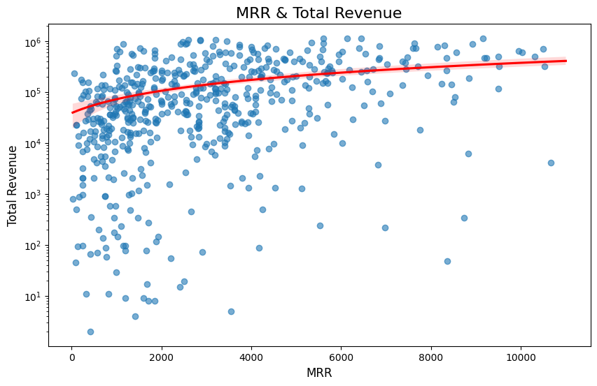
Toplam Gelir ve Aylık Ödeme Arasındaki İlişki
Genel olarak düşük korelasyon
Aykırı değerlerin fazlalığı
Toplam gelir 10⁴ ten büyük iken doğrusal bir ilişki

Slide 10
Türkiye Bölgesinden Olan Müşterilerimiz İçin Farklı Düşünmeli Miyiz?
Düşük kullanım sıklığı
Düşük ekonomik katkı oranı
Düşük etkileşim
Türk Müşteriler uygulamadan daha memnun

Slide 11
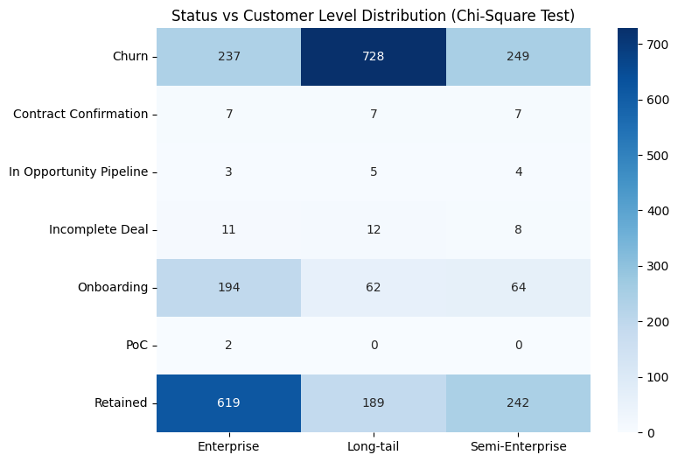
Müşterilerİn StatÜsü ve Seviyesi Analizi
Müşteri kaybetme eğilimi
Sunulan hizmetin orantısızlığı

Slide 12
Kritik Çıkarımlar ve öneriler
Elektronik Mektupların Verimsizliği
Türkiye Bölgesinden Olan Kullanıcıların Potansiyel Kaybı
Müşteri Kaybı Tehlikesi
Yüksek Yardım Çözüm Süresi
2022 Yılı Anket Değerlendirmesi
Ekonomik Tavsiyeler

Slide 13
ELEKTRONİK Mektupların verimsizliği Neler Yapılabilir?
Yeni Tanıtım Teknikleri – Sosyal Medya
Nicel Azalış , Nitel Artış
İndirim Kuponları

Slide 14
Türk kullanıcıların potansiyel kaybı Neler yapılabilir?
Türklere Özel Renk Seçimi ve Kampanyalar
Türk Ünlülerle İşbirliği
Bayram Hediyeleri

Slide 15
müşteri kaybı tehlikesi Neler yapılabilir?
Kaybedilen Müşterilere Karşı Öncelikler
Müşterilerin Statüsünün Baz Alınması

Slide 16
Yüksek yardım çözüm süresi NELER YAPILABİLİR?
Panel Değerlendirme Anketi
SSS Geliştirilebilir
Arayüz
Sadeleştirme
Destek Çözüm Ekibi İyileştirmeleri

Slide 17
Ekonomik tavsiyeler
Kademeli Vergi Sistemi
Risk Sigortası
Düşük MRR’a Teşvikler.

Slide 18
2022 YILI ANKET DEĞERLENDİRMESİ
Anket Teşviği
Ankete Bir Kez Katılım
Politika Devamı , Ufak Geliştirmeler

Slide 19

SONUÇ

Slide 20

Dinlediğiniz için teşekkürler

